Slide 1
Father’s Day + Valentines‘ Day
Present by Doris Peng

Slide 2


大手牽小手
Father & Lover
小時候那雙溫暖的大手，現在由我來守護
情人那雙怦然心動的手，未來會牢牢牽著
全館手機消費滿$20,000 現折$2,000
領優惠券
Notes:
前世今生最愛的男人 Father & Lover
大情人小情人 Father & Lover

Slide 3

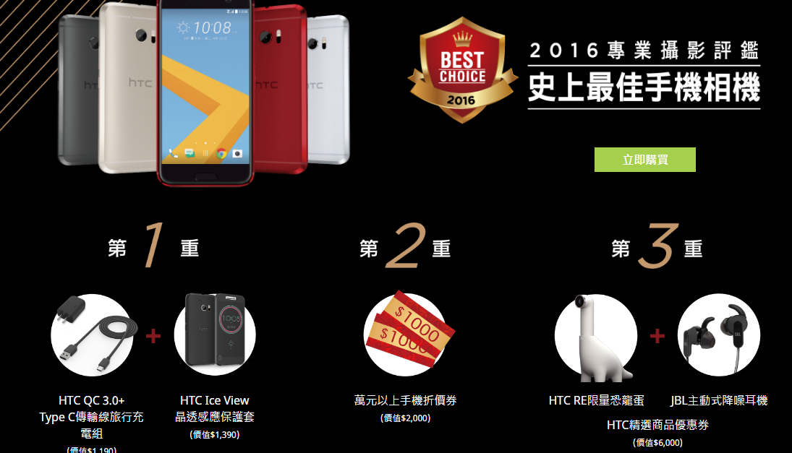
折扣內容- HTC10十分甜蜜獻禮
文案
HTC10 十分甜蜜獻禮
按鈕(左)：活動詳情
按鈕(右)：立刻購買
甜蜜獻禮五重奏
免費雷雕讓你把愛寫下來，每天陪伴他身邊
萬元迎賓好禮，只要老用戶購買HTC 10 送萬元幸福禮。
週週抽五月天上海演唱會門票雙人行
HTC Care 換我來照顧你的愛機
上網登錄送 HTC精緻時尚皮件組

Slide 4
HTC RE 配件情侶組，同款兩件7折！
帶著輕巧的HTC RE紀錄兩人的完美旅程，
HTC設計了一系列質感配件，從時髦的皮製掛飾、小恐龍底座
到戶外活動必備的防護組合包和汽車單車桿固定器，
專屬配件一人一個剛剛好，與心愛的他共同探索精彩世界吧！
＊第二件商品為簡易包裝，顏色隨機發貨。

